Slide 1
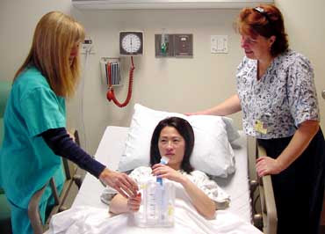
Convite – Venha Participar do
Curso Breve de Visitação Hospitalar
“ O sofrimento, a dor, a enfermidade e o momento de crise, são momentos que afligem e assolam o ser humano e portanto, carecem da presença e do cuidado pastoral no campo da saúde, pois esse ato é juntar-se ao paciente e familiares com o objetivo de fortalecê-la, consolá-la e acompanhá-la neste momento difícil, levando o Amor, a Fé e a Esperança.
Atuar nos hospitais levando o amor de Deus, seu consolo e alívio num momento de dor. Esta é a principal missão da Capelania Hospitalar. ”
Dia: 26 de Fevereiro (de 19:30 as 21:30 h) e 09 de Março (Sabado )
De 15 as 17 hr
Local: Igreja Presbiteriana Aliança
(Ao Lado do Hospital Municipal – Cid. Nobre )
Entrada Franca – Contato > Capelão Winder Bahia (31) 98910-1603

